Slide 1
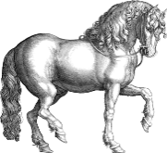
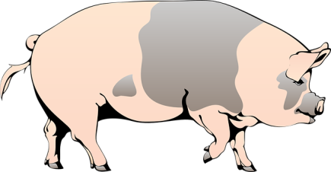
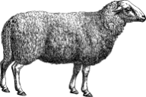
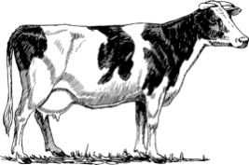
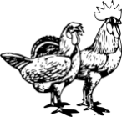
Produkcja zwierzęca
Konie
Kiedyś chów koni miał duże znaczenia (siła pociągowa)
Wprowadzono maszyny w rolnictwie – spadek pogłowi koni
Dziś wykorzystuje się je w rekreacji, sportach
Polska słynęła z hodowli koni arabskich – hodowla koło Janowa Podlaskiego
Pogłowie bydła (2018 r.) – 7 miejsce w UE
Pogłowie trzody chlewnej (2018 r.) – 6 miejsce w UE
Chów zwierząt – mięso, mleko, jaja, skóra
W krajach lepiej rozwiniętych – przewaga produkcji zwierząt nad produkcją roślinną
Trzoda chlewna
W Polsce ma duże znaczenie
Największe pogłowie występuje w województwach wielkopolskim i kujawsko-pomorskim – nowoczesne chlewnie
Na południu – małe gospodarstwa – tradycyjny chów
Mamy z niej mięso – wieprzowina (tańsza niż wołowina)
Bydło (krowy, byki)
Największe pogłowie występuje w północno-wschodniej części kraju, bo jest tam sporo łąk i pastwisk oraz na Nizinie Wielkopolskiej
Mamy z niego: mleko (krowy mleczne) i mięso (krowy mięsne) – wołowina
Większe znaczenie ma chów mleczny (jogurty i sery)
Chów ekstensywny (pastwiska) i intensywny (oborowy)
Owce
Pogłowie owiec maleje –
mniejsze znaczenie ma wełna i baranina
Chów nadal utrzymuje się na Podhalu, Beskidach oraz Podlasiu i w Wielkopolsce – tam, gdzie warunki przyrodnicze nie są sprzyjające dla uprawy ziemi
Mamy z nich: wełna, mięso, mleko (sery: oscypek i bundz)
Drób
Ogromne znaczenie – fermy – 85% kur pochodzi z chowu klatkowego
90% pogłowia drobiu stanowią kurczaki i kury nioski
Mamy z niego: mięso, jaja, pierze
Chów zwierząt – dla produktu
Hodowla zwierząt – dla potomstwa (krzyżowanie ras)

